Slide 1

Prácticas que desarrollan la Gestión del Conocimiento
Programa para un Gobierno Cercano y Moderno
Octubre, 2015

Slide 2

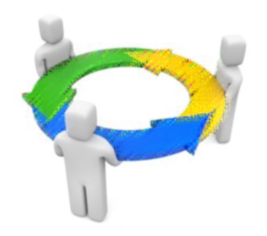
Estrategia 4.2 Fortalecer la profesionalización de los servidores públicos
Gestión del Conocimiento
Dirección General de Desarrollo Humanos y SPC
Dirección de Capacitación y Certificación
4.2.2 Desarrollar herramientas y mecanismos para la autogestión del conocimiento
Objetivo
Prácticas exitosas
Compartir prácticas y experiencias de Instituciones de la APF desarrolladas a través de herramientas y mecanismos para la Gestión del Conocimiento.

Slide 3
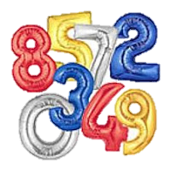

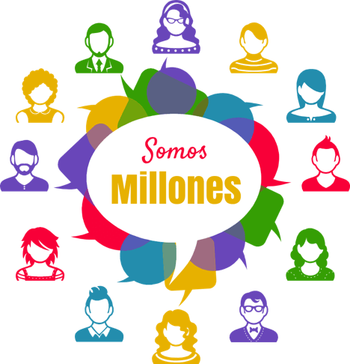


Gestión del Conocimiento
Dirección General de Desarrollo Humanos y SPC
Dirección de Capacitación y Certificación
Personas: Principal activo que aporta el conocimiento
Beneficios: Recuperación de experiencias del personal.
Crear valor: Documentar el saber hacer de las instituciones
Compartir: Generar y sistematizar experiencias.
Prácticas exitosas

Slide 4
GRACIAS
ALEJANDRA DÍAZ AGUIRRE
Directora General de Desarrollo Humano y Servicio Profesional de Carrera.
Correo: aldiaz@funcionpublica.Gob.mx

